Slide 1
Support de cours pour enseignants d’Architecture et de Génie Civil
Module 5 : Résistance à la corrosion des aciers inoxydables

Slide 2
Contenu
La plupart des matériaux se dégrade avec le temps
Pourquoi est-ce que l’acier inoxydable résiste à la corrosion ?
Types de corrosion des aciers inoxydables
Comment choisir l’acier inoxydable adapté au niveau de résistance à la corrosion recherché ?
Applications structurales
Autres applications
Références

Slide 3
1. La plupart des matériaux se dégrade avec le temps

Slide 4
La plupart des matériaux se dégrade avec le temps
Matériau | Bois | Acier | Béton
Types de dégradation | Champignons Insectes Soleil & pluie | Rouille | Fissures/Écaillage
Mesures correctives | Chimiques Peintures/vernis | Galvanisation Peinture | Armatures résistantes à la corrosion

Slide 5
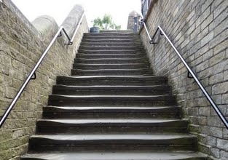
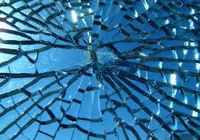
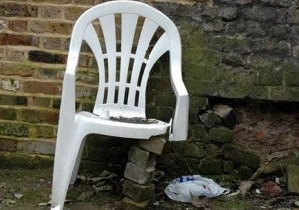
La plupart des matériaux se dégrade avec le temps
Matériau | Pierre | Verre | Polymères
Types de dégradation | Usure Dommages dus à la pollution | Bris | Deviennent fragiles sous les UV
Mesures correctives | Généralement aucune n’est prise | Verre trempé | Polymères plus résistants

Slide 6
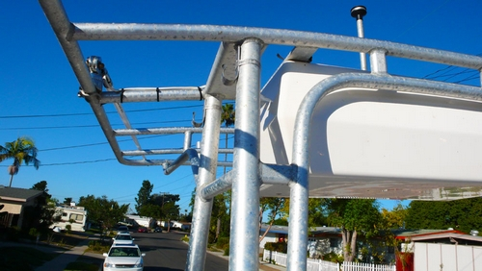
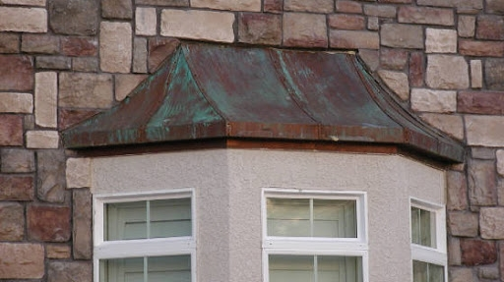
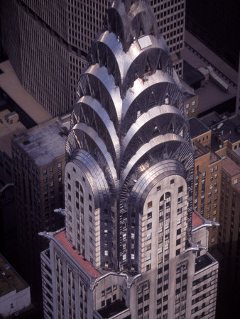
La plupart des matériaux se dégrade avec le temps
Matériau | Aluminium* | Cuivre | Acier inoxydable
Types de dégradation | Piqûres avec le temps, corrosion galvanique possible | Forme une patine verte avec le temps | Aucune dégradation
Mesures correctives | La corrosion galvanique peut être empêchée | Aucune | Inutile
* Les aluminium forment une mince couche d’oxydes protectrice, exactement comme l’acier inoxydable, mais avec une résistance à la corrosion beaucoup plus faible

Slide 7
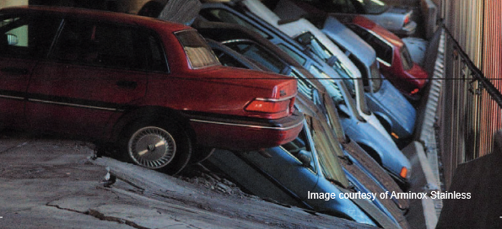
La corrosion du béton armé (les problèmes de corrosion ne sont pas limités aux surfaces extérieures !)
La corrosion de l’acier au carbone non protégé se développe à l’intérieur même des structures en béton armé car les chlorures présents dans l’environnement (sels marins/sels de déverglaçage…) diffusent à l’intérieur du béton.
Le volume des produits de corrosion (rouille) est plus grand que celui du métal lui-même, créant, en gonflant, des contraintes de traction qui provoquent un écaillage de la peau du béton.
Il faut donc essayer d’atténuer la corrosion des armatures dans le béton.
Des techniques variées sont utilisées : enrobage plus épais, protection cathodique, membranes, revêtements époxy… et le recours à l’inox plutôt qu’à l’acier au carbone.
Les aciers inoxydables fournissent à la fois résistance mécanique et résistance à la corrosion au sein du béton, assurant une longue vie à la structure et cela sans entretien.

Slide 8
2. Pourquoi est-ce que l’acier inoxydable résiste à la corrosion ?

Slide 9
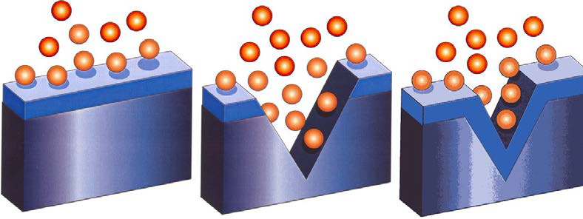
Couche passive ou revêtements
FILM PASSIF sur L’ACIER INOXYDABLE :
Oxyhydroxydes de Fe et de Cr
Oxygène
2-3 nm d’épaisseur
(0,002-0,003 µm)
Transparent
Adhérent
Autoréparant
Couche de finition
REVÊTEMENTS MULTICOUCHES
Couche de protection
Typiquement
20-200 µm d’épaisseur
Peut écailler
Non autoréparant
Couche d’accroche
ACIER DOUX

Slide 10
Dommages de la couche protectrice
Acier inoxydable
Acier doux
Film passif
Revêtement multicouches
Autoréparant
Produits de corrosion

Slide 11
3. Types de corrosion des aciers inoxydables

Slide 12
Effets de la teneur en chrome sur la résistance à la corrosion atmosphérique (corrosion uniforme)
Perte de masse (mm/an)
0,200
Acier au carbone
0,175
0,150
0,125
0,100
0,075
Aciers inoxydables > 10,5 Cr %
0,050
0,025
0
2
4
6
8
10
12
14
16
% chrome

Slide 13
Lorsque le choix de la nuance d’acier inoxydable n’a pas été fait correctement, la corrosion peut se produire
… aucun matériau n’est parfait !
Pensez-y comme pour choisir un véhicule adapté à une utilisation donnée

Slide 14
Types de corrosion des aciers inoxydables
Généralisée
Par Piqûres
Caverneuse
Galvanique
Intergranulaire
Corrosion sous Contrainte
Voir Référence 1

Slide 15
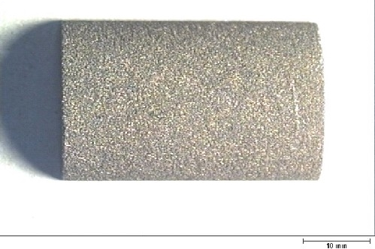
a) Qu’est-ce que la corrosion généralisée ?
Lorsque le film passif est détruit par un environnement agressif, l’ensemble de la surface se corrode uniformément et la perte d’épaisseur de métal peut s’exprimer en µm/an
C’est typiquement le cas des aciers au carbone non protégés.
Dans l’industrie du bâtiment, cela ne se produit pas avec les aciers inoxydables car les conditions de corrosion ne sont jamais suffisamment agressives (il faudrait une immersion dans un acide fort)

Slide 16
b) Qu’est-ce que la corrosion par piqûres^{1,2,3,7}?
La corrosion par piqûres (ou piqûres) est une forme de corrosion extrêmement localisée qui conduit à la création de petites perforations dans le métal.
Cette image montre des piqûres sur un acier inoxydable EN 1.4310 (AISI 301) résultant d’une résistance à la corrosion insuffisante en environnement chloré très agressif.

Slide 17
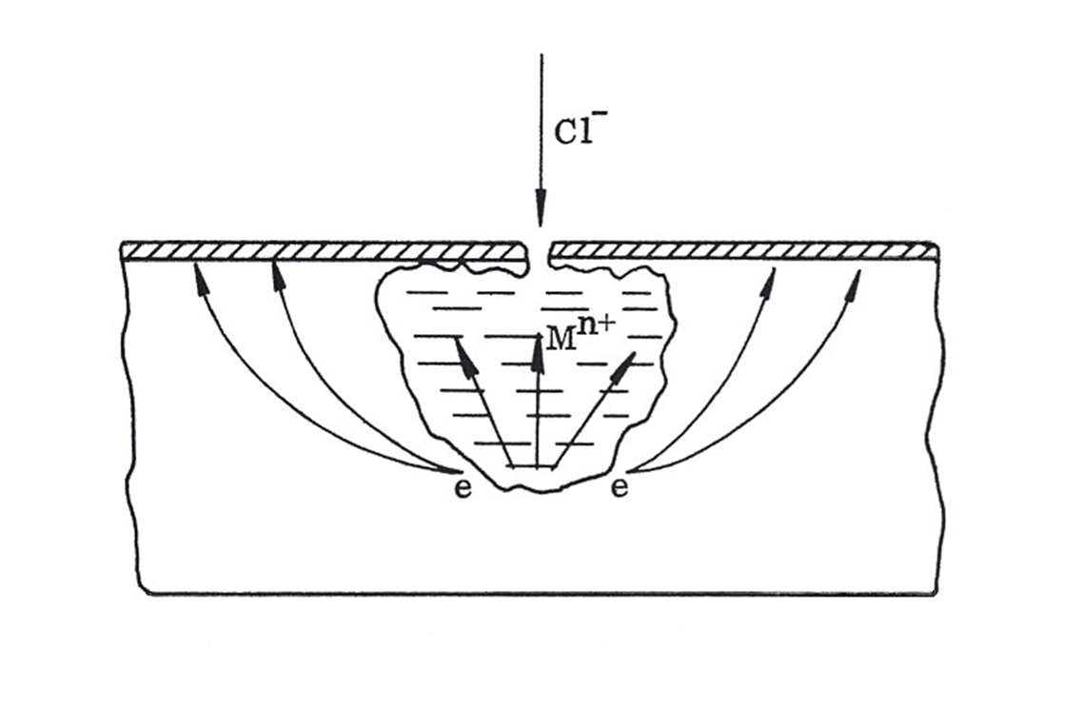
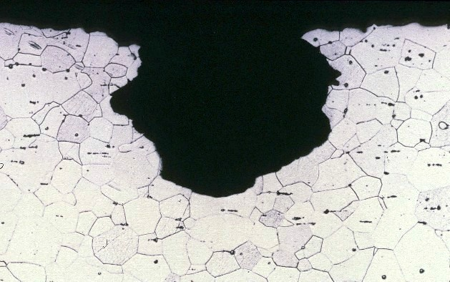
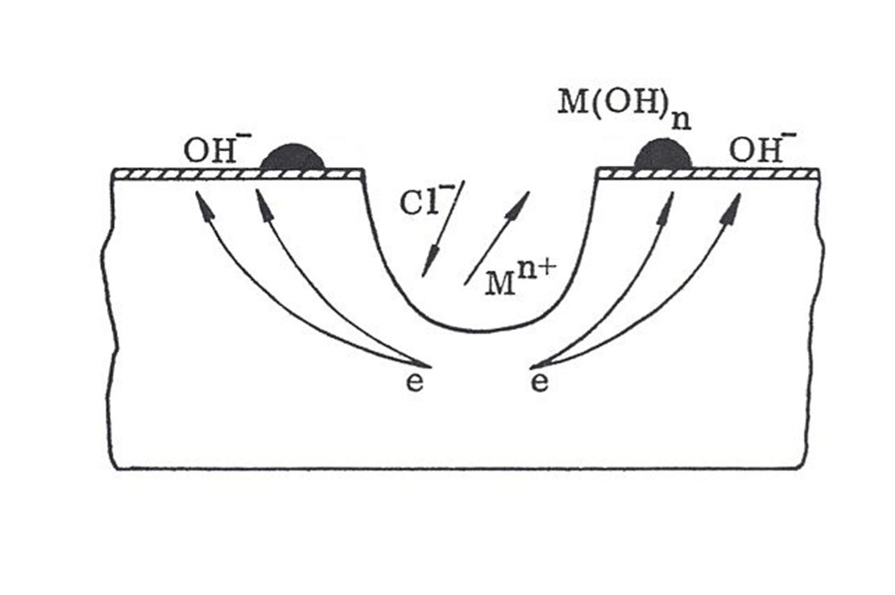
Mécanismes de corrosion par piqûre
Déclenchement à partir d’une très petite surface sur des irrégularités ou des inclusions non métalliques
La corrosion se propage en fond de piqûre du fait de réactions électrochimiques qui ne sont pas bloquées par la repassivation

Slide 18
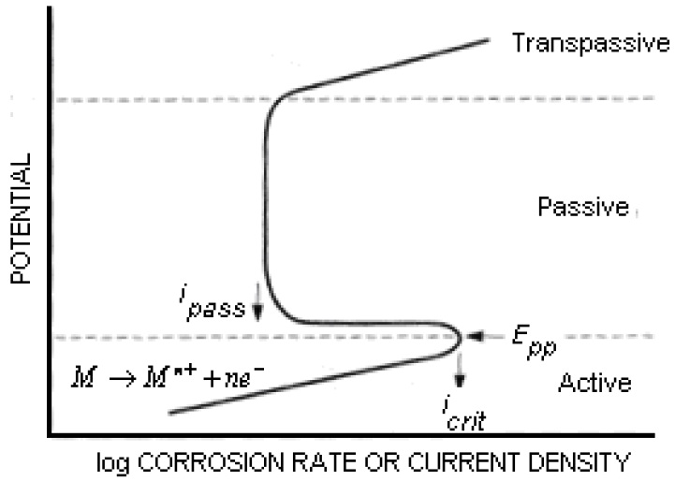
La piqûration peut être reproduite dans une cellule électrochimique⁴
La corrosion entraîne la dissolution du métal, c’est-à-dire un processus avec :
des réactions électrochimiques à la surface métal
Un courant électrique entre le métal corrodé (l’anode) et une partie cathodique
Ces phénomènes peuvent être simulés dans une cellule électrochimique, un appareil qui permet d’étudier les processus de corrosion
Cellule électrochimique
E_{pit}
Courbe de polarisation
Potentiostat
Potentiel appliqué
Mesure du courant
Potentiel
Électrode de référence
Contre-électrode
Solution électrolytique
Électrode de travail (échantillon)
Cellule de polarisation
Log de la vitesse de corrosion ou de la densité de courant

Slide 19
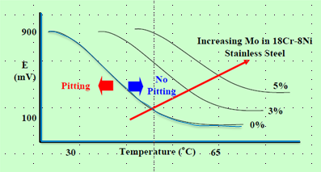
Facteurs principaux influençant la corrosion par piqûres¹ (le potentiel de piqûre E_{pit} est généralement utilisé comme critère de déclenchement)
Température
L’accroissement de la température réduit sévèrement la résistance à la corrosion par piqûre.
Augmentation de Mo dans l’acier 18Cr-8Ni
E
(mV)
Piqûre
Pas de piqûre
Température (°C)

Slide 20
Facteurs principaux influençant la corrosion par piqûres⁵ (le potentiel de piqûre E_{pit} est généralement utilisé comme critère de déclenchement)
2. Concentration en chlorures
La résistance aux piqûres diminue lorsque la concentration en Cl⁻ augmente (en fonction du log de la concentration en Cl⁻)
Notes:
http://corrosion.kaist.ac.kr/download/2008-1/chap11.pdf
Ugitech : communication interne

Slide 21
Facteurs principaux influençant la corrosion par piqûres¹ (le potentiel de piqûre E_{pit} est généralement utilisé comme critère de déclenchement)
3. Analyse de l’acier inoxydable
La résistance aux piqûres augmente fortement avec l’ajout de certains éléments d’alliage : N, Mo, Cr
Le rôle des éléments d’alliage est décrit par l’indice de résistance à la piqûre (PREN qui vient de l’anglais : Pitting Resistance Equivalent Number)
Augmentation de Mo dans l’acier 18Cr-8Ni
E
(mV)
Piqûre
Pas de piqûre
Température (°C)

Slide 22
Indice de résistance à la piqûre (PREN*)⁶
Revue en 2019
En calculant le PREN, il est possible de comparer la résistance à la piqûre des diverses nuances d’aciers inoxydables. Plus le PREN est grand, meilleure est la résistance à la corrosion.
Clairement, le PREN seul ne peut pas permettre de prédire si une nuance particulière peut être utilisée pour une application donnée
PREN = Cr + 3,3Mo + 16N
où :
Cr = teneur en chrome
Mo = teneur en molybdène
N = teneur en azote
EN | AISI | PREN
1.4003 1.4016 | - 430 | 10.5 - 12.5 16.0 - 18.0
1.4301 1.4311 | 304 304LN | 17.5 - 20.8 19.4 – 23.0
1.4401/4 1.4406 | 316/L 316LN | 23.1 – 28.5 25.0 – 30.3
1.4439 1.4539 | 317L - | 31.6 – 38.5 32.2 – 39.9
1.4362 1.4462 1.4410 1.4501 | - - - - | 23.1 – 29.2 30.8 – 38.1 40 40
Notez que le PREN ne fait pas intervenir Ni.
La résistance à la piqûre ne dépend pas de la teneur en Nickel. Voir diapo suivante
*PREN : « Pitting Resistance Equivalent Number »

Slide 23
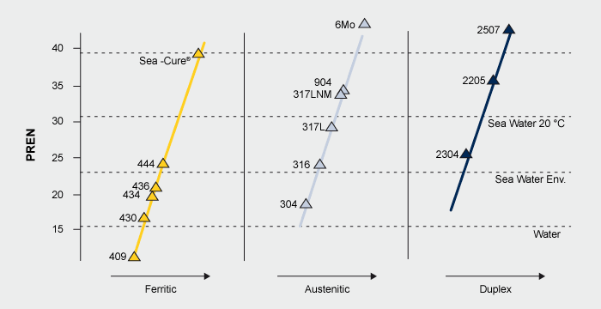
PREN de quelques nuances courantes⁹
Revue en 2019
- - - - - - - - - -
Eau de mer à 20°C
Environnement d’eau salée
Eau
Ferritique
Austénitique
Duplex
Les inox ferritiques sont comparables aux inox austénitiques 304 et 316 en ce qui concerne la résistance à la piqûre.
Note : voir l’Annexe pour les désignations des normes EN

Slide 24
c) Qu’est-ce que la corrosion caverneuse¹ ?
La corrosion caverneuse correspond à la corrosion qui se produit dans les espaces confinés où l’accès du fluide actif issu de l’environnement est limité. Ces espaces sont généralement appelés cavernes.
Exemples de cavernes: interstices entre pièces en contact, dans les joints ou les scellements, à l’intérieur des fissures et des soudures, sous des dépôts ou des boues.

Slide 25
Mécanismes de la corrosion caverneuse
Au départ, il n’y a aucune différence entre la cavité et la surface dans son ensemble
Les choses changent lorsque la cavité se trouve appauvrie en oxygène
Un ensemble de réactions électrochimiques se produit dans la caverne causant une augmentation de la concentration en Cl⁻ et la diminution du pH local, jusqu’à ce que la passivation ne puisse plus se produire
Alors le métal dans la caverne subit une corrosion uniforme
Corrosion caverneuse
Air
Écran
Film passif
Acier

Slide 26
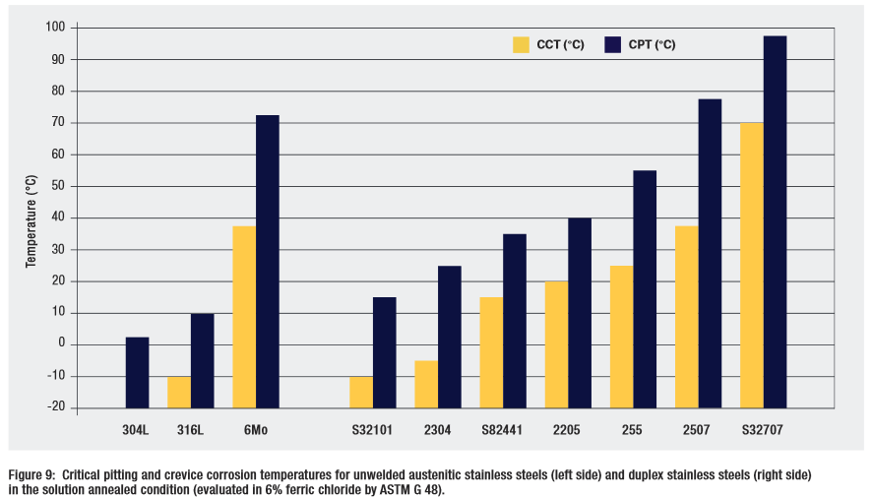
Température critique de résistance aux piqûres (CPT) Température critique de résistance à la corrosion caverneuse (CCT) pour différentes nuances austénitiques & duplex⁸
Note : Plus la température critique est élevée, meilleure est la résistance à la corrosion
Températures critiques de corrosion caverneuse et par piqûre pour de l’acier inoxydable austénitique sans soudure (barres de gauche) et duplex (barres de droite) à l’état recuit (évaluée à 6 % de chlorure ferrique par l’ASTM G 48).
Note : voir l’Annexe pour les désignations des normes EN

Slide 27
Comment éviter la corrosion caverneuse ?
Optimiser la conception :
Utiliser des pièces soudées
Éliminer les zones de rétention de liquides (drainer par exemple)
Nettoyer pour éviter les dépôts (dans la mesure du possible)
Choisir un acier inoxydable résistant convenablement à la corrosion (voir la partie 4 de ce module)

Slide 28
d) Qu’est-ce que la corrosion galvanique¹ ? (connue aussi sous le nom de corrosion bimétallique)
C’est la corrosion qui se produit lorsque 2 métaux qui possèdent des potentiels galvaniques très différents sont en contact.
Le métal qui correspond à l’anode est attaqué
Sur l’exemple de gauche, une platine en acier inoxydable est boulonnée sur un réservoir, également en acier inoxydable, avec des boulons en acier doux. Il en résulte une corrosion galvanique des boulons en présence d’humidité (l’électrolyte)
Voir référence 11

Slide 29
Mécanisme de corrosion galvanique
Chaque métal possède un potentiel caractéristique lorsqu’il est immergé dans un électrolyte (mesuré par rapport à une électrode de référence)
Lorsque 2 métaux sont connectés à l’aide d’un fluide conducteur (de l’humidité suffit) et que les 2 métaux possèdent des potentiels très différents, alors un courant circule du pôle négatif (anode) au pôle positif (cathode)
Si l’aire de l’anode est petite, on constatera sa dissolution
Electrolyte
Courant
Pôle négatif
Métal 1
Métal 2
Pôle positif
Anode
Cathode

Slide 30
Échelle galvanique des métaux dans l’eau de mer
0,2 0 -0,2 -0,4 -0,6 -0,8 -1,0 -1,2 -1,4 -1,6 -1,8
Magnésium
Zinc
Béryllium
Alliages d’aluminium
Cadmium
Acier doux et fonte
Acier peu allié
Fonte austénitique
Aluminium bronze
Laiton marine, laiton jaune & laiton rouge
Étain
Cuivre
Brasure plomb-étain 50/50
Laiton amirauté, laiton aluminium
Manganèse laiton
Silicone Bronze
Acier inoxydable nuances 410, 416, 409, 3Cr12
Nickel Argent
Cuivre Nickel 90/10
Cuivre Nickel 80/20
Acier inoxydable nuance 430
Plomb
Nickel Cuivre 70/30
Nickel Aluminium Bronze
Alliage Nickel Chrome 600
Nickel 200
Argent
Acier inoxydable nuances 302, 304, 321, 347
Alliage Nickel Cuivre – 400-K500
Acier inoxydable nuances 316 & 317
Alliage acier inoxydable 20
Alliage Nickel Fer Chrome 825
Titane
Or, platine
Graphite
CATHODE (le plus noble)
ANODE (le moins noble)

Slide 31
Règles de base pour éviter la corrosion galvanique
Revue en 2019
Éviter des situations où des métaux différents sont en contact
Lorsque des métaux dissemblables sont en contact, être sûr que le métal le moins noble (anode) possède une plus grande surface que le plus noble (cathode)
Exemples :
Utiliser des fixations en acier inoxydable pour des assemblages sur l’aluminium (et jamais des fixations en aluminium pour assembler de l’acier inoxydable)
Même chose entre l’acier inoxydable et l’acier au carbone
Dans le béton( milieu à fort pH)contaminé par des chlorures, l’utilisation de rond à béton inox n’accroit pas significativement la vitesse de corrosion des armatures en acier au carbone par couplage galvanique
Pour plus de références voir www.stainlesssteelrebar.org

Slide 32
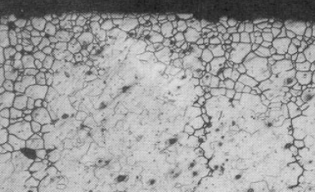
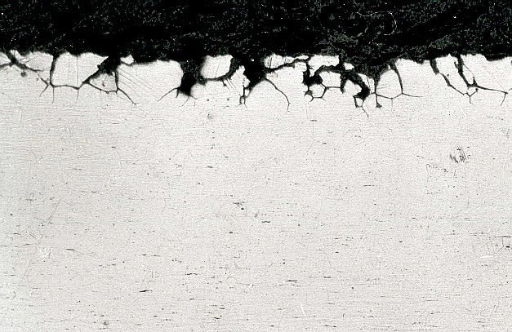
e) Qu’est-ce que la corrosion intergranulaire¹?
Une attaque intergranulaire est provoquée par la formation de carbures de chrome (Fe,Cr)23C6 aux joints de grains, réduisant localement la teneur en chrome et la stabilité de la couche passive.
Dans les micrographies ci-dessus, les éprouvettes en acier inoxydable ont été polies puis attaquées par une solution d’acide puissante. Le réseau de lignes noires correspond à une attaque chimique importante aux joints de grains qui montrent une résistance à la corrosion beaucoup plus faible que les grains eux-mêmes.

Slide 33
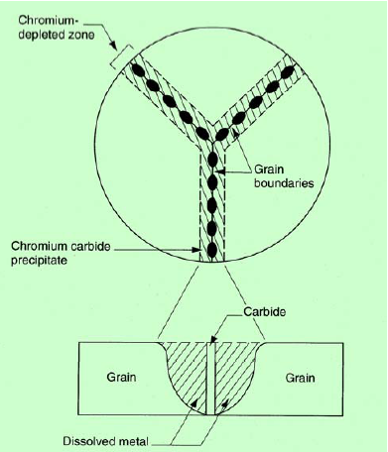
Vue schématique des zones appauvries en chrome aux joints de grains
Zone appauvrie en chrome
Joints de grains
Précipitation de carbures de chrome
Carbure
Grain
Grain
Métal dissous

Slide 34
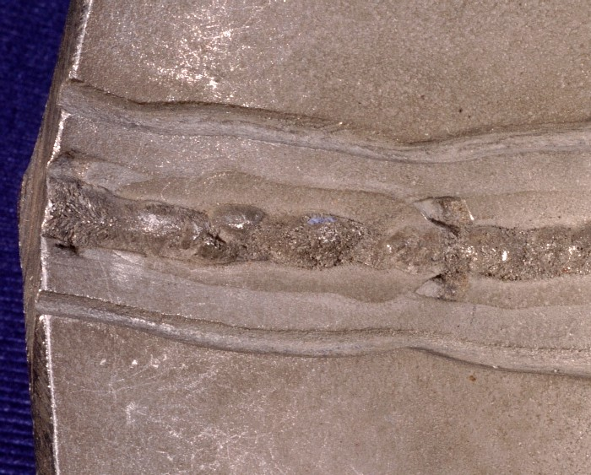
Quand la corrosion intergranulaire se produit-elle ?
Traités correctement, les aciers inoxydables ne sont pas sujets à la corrosion intergranulaire
Celle-ci peut se produire dans la Zone Affectée Thermiquement (ZAT) d’une soudure (de chaque côté du cordon) lorsque :
La teneur en carbone est élevée
Et que l’acier n’est pas stabilisé (par du Ti, du Nb ou du Zr* qui « piègent » le carbone présent en solution, le rendant indisponible pour la précipitation de carbures aux joints de grains)
Lignes d’attaque
Dégradation d’une soudure
* C’est pourquoi il existe des nuances contenant du Ti (titane) et/ou du Nb (niobium) et/ou du Zr (zirconium), nuances qui sont appelées « stabilisées »
Pour plus d’informations sur le soudage (et les autres méthodes d’assemblage), veuillez vous reporter au Module 9

Slide 35
Comment éviter la corrosion intergranulaire ?
Utiliser des nuances à bas carbone, en-dessous de 0,03 % pour les inox austénitiques
Ou utiliser des nuances stabilisées pour les aciers ferritiques et les aciers austénitiques
Ou pour les inox austénitiques, réaliser un recuit (à 1050°C tous les carbures sont dissous) suivi par une trempe (ce qui est généralement irréalisable dans la pratique).

Slide 36
f) Qu’est-ce que la Corrosion sous Contrainte ¹ (CSC)?
La fissuration rapide et la rupture d’une pièce sans déformation.
Elle peut survenir lorsque trois conditions sont réunies :
La pièce est sollicitée (par une charge appliquée ou des contraintes résiduelles)
L’environnement est agressif (fort taux de chlorures, température > 50°C)
L’acier inoxydable n’est pas assez résistant à la CSC
Matériau sensible à la CSC
Environnement
Contrainte
Les aciers inoxydables ferritiques et les duplex (c’est-à-dire austéno-ferritiques) sont insensibles à la CSC

Slide 37
Mécanisme de Corrosion sous Contrainte (CSC)
L’action combinée de conditions environnementales (chlorures/température élevée) et de contraintes (soit appliquées directement, soit résiduelles, soit les deux) développe la séquence d’événements suivante :
Des piqûres apparaissent
Des fissures se créent à partir d’un site d’initiation de piqûre
Elle progressent alors à travers le métal selon un mode trans-granulaire ou intergranulaire.
La rupture se produit
°C (°F)
SAF 2507
Pas de fissuration
Pas de CSC
Teneur en chlorures (en %)
Note : voir l’Annexe pour les désignations EN normalisées

Slide 38
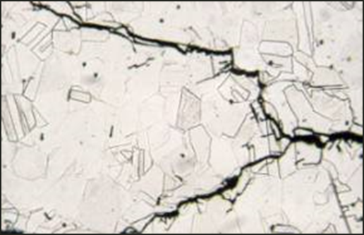
Pour éviter la CSC – deux choix
Les chlorures induisent la corrosion sous contrainte dans les aciers inoxydables austénitiques standards, à savoir 1.4301/ 304 ou 1.4401 /316
+Ni
+Mo
+Cr
1.4462
1.4410
1.4501
1.4539
1.4547 (6Mo)
Choisir des aciers inoxydables austénitiques avec une teneur élevée en Ni et Mo (meilleure résistance à la corrosion)
Choisir des nuances duplex (elles ont un prix plus stable car elles contiennent moins de nickel)
Les inox ferritiques et austéno-ferritiques (Duplex) sont insensibles à la Corrosion sous Contrainte (car la ferrite n’y est pas sensible, contrairement à l’austénite).
Pour plus d’information sur ces nuances, veuillez vous reporter au Module 4

Slide 39
4. Comment choisir l’acier inoxydable adapté au niveau de résistance à la corrosion recherché ?
Il faut distinguer :
Les applications structurales
Les autres applications

Slide 40
4-1. Les applications structurales
L’Eurocode 3 Partie 1-4 décrit une procédure permettant de choisir la(les) nuance(s) d’acier inoxydable appropriée(s) à l’environnement des ouvrages (il est à noter qu’au moment de la rédaction de ce document – c’est-à-dire en novembre 2014 – les recommandations du Groupe d’évolution de l’EN 1993-1-4 n’ont pas encore été appliquées)
Cette procédure est présentée dans les prochaines diapos.
Elle est applicable à :
des éléments soumis à des sollicitations mécaniques
une utilisation en extérieur
des environnements sans immersion fréquente dans l’eau de mer
un pH compris entre 4 et 10
aucune exposition à des produits chimiques

Slide 41
Comment fonctionne la procédure ?
L’environnement est évalué par un coefficient de résistance à la corrosion (CRF) qui est la somme de 3 termes :
CRF = F₁ + F₂ + F₃ où :
F₁ quantifie le risque d’exposition aux chlorures d’eau de mer ou à des sels de déverglaçage
F₂ quantifie le risque d’exposition au dioxyde de soufre
F₃ quantifie la fréquence de nettoyage ou de lavage par l’eau de pluie
Un tableau de correspondance donne, pour un CRF donné, la Classe de la Résistance à la Corrosion (CRC) correspondante
Les nuances d’acier inoxydable sont positionnées selon la (CRC) de I à V en fonction du CRF
Les tableaux sont présentés dans les 4 prochaines diapos

Slide 42
F₁ Risque d’exposition aux chlorures (eau salée ou sels de déverglaçage)
Note : M est la distance jusqu’à la mer et S est la distance jusqu’à la route avec des sels de déverglaçage
1 | Environnement intérieur contrôlé
0 | Faible risque d’exposition | M > 10 km ou S > 100 m
-3 | Risque d’exposition moyen | 1 km < M ≤ 10 km ou 10 m < S ≤ 100 m
-7 | Risque d’exposition élevé | 0,25 km < M ≤ 1 km ou S ≤ 10 m
-10 | Risque d’exposition très élevé Tunnels routiers où des sels de déverglaçage sont utilisés ou dans lesquels pourraient circuler des véhicules transportant ce type de sels
-10 | Risque d’exposition très élevé Côtes allemandes de la Mer du Nord Toutes les côtes de la mer Baltique |  | M ≤ 0,25 km
-15 | Risque d’exposition très élevé |  | M ≤ 0,25 km
 | Côte Atlantique du Portugal , de l’Espagne et de la France Côtes de GB, France, Belgique, Pays-Bas et Sud de la Suède Toutes les autres zones côtières de GB, Norvège, Danemark et Irlande Côtes Méditerranéennes

Slide 43
F₂ Risque d’exposition au dioxyde de soufre
Note : Sur les côtes européennes, les valeurs de dioxyde de soufre sont généralement basses. Loin des côtes, les valeurs de dioxyde de soufre sont soit faibles, soit moyennes. Les classifications élevées sont inhabituelles et associées à des zones très industrielles ou avec des environnements spécifiques comme les tunnels routiers par exemple. Les dépôts de dioxyde de soufre peuvent être évalués selon la méthode de l’ISO 9225.
0 | Faible risque d’exposition | (<10 µg/m³ de dépôts moyens)
-5 | Risque d’exposition moyen | (10 – 90 µg/m³ de dépôts moyens)
-10 | Risque d’exposition élevé | (90 – 250 µg/m³ de dépôts moyens)
F₃ Fréquence de nettoyage ou de lavage par l’eau de pluie (si F₁ + F₂ = 0, alors F₃ = 0)
0 | Entièrement exposé au lavage par l’eau de pluie
-2 | Procédure de nettoyage spécifiée
-7 | Aucun lavage par la pluie ou aucune procédure de nettoyage

Slide 44
Tableau de correspondance
Tableau A.2 : Détermination de la Classe de Résistance à la Corrosion CRC
Coefficient de résistance à la corrosion (CRF) | Classe de de résistance à la corrosion (CRC)
CRF = 1 | I
0 ≥ CRF > -7 | II
-7 ≥ CRF > -15 | III
-15 ≥ CRF ≥ -20 | IV
CRF < -20 | V

Slide 45
Classes de résistance à la corrosion des aciers inoxydables
Updated 2019
Tableau A.3 : Nuances dans chaque classe de résistance à la corrosion CRC
 |  | Classes de résistance à la corrosion CRC
I |  | II |  | III |  | IV |  |  | V
1.4003 |  | 1.4301 |  | 1.4401 |  | 1.4439 |  |  | 1.4565
1.4016 |  | 1.4307 |  | 1.4404 |  | 1.4539 |  |  | 1.4529
1.4512 |  | 1.4311 |  | 1.4435 |  | 1.4462 |  |  | 1.4547
 |  | 1.4541 |  | 1.4571 |  |  |  |  | 1.4410
 |  | 1.4318 |  | 1.4429 |  |  |  |  | 1.4501
 |  | 1.4306 |  | 1.4432 |  |  |  |  | 1.4507
 |  | 1.4567 |  | 1.4578
 |  | 1.4482 |  | 1.4662
 |  |  |  | 1.4362
 |  |  |  | 1.4062
 |  |  |  | 1.4162
 | Ferritiques |  |  |  | Austénitiques standard |  |  | Austénitiques avec Mo
 | Lean duplex |  |  |  | Super Austénitiques |  |  | Duplex/Super duplex
Notes : | Voir l’Annexe pour les désignations EN normalisées Ceci ne s’applique pas aux piscines

Slide 46
4-2. Les autres applications
Lorsqu’aucune règle particulière n’est applicable
Le choix de la nuance doit correspondre à la performance attendue
Il existe trois moyens d’arriver au résultat :
Faire appel à un expert
Obtenir de l’aide de la part des associations de développement de l’acier inoxydable
Trouver des cas performants pour des environnements similaires (souvent disponibles)

Slide 47
Guide de sélection des nuances pour l’Architecture¹⁰
Il existe néanmoins des guides comme celui présenté ici.
Attention : il n’est PAS APPLICABLE si
L’aspect n’a pas d’importance
L’intégrité de la structure est la première préoccupation (retourner alors en 4-1.)

Slide 48
Comment fonctionne la procédure ?
Une note totale est calculée à partir de 5 critères
Pour chaque note totale correspond une liste de nuances d’inox recommandées
Critères utilisés pour établir la note (voir les prochaines diapos) :
Niveau de pollution
Exposition marine ou aux sels de déverglaçage
Conditions météorologiques locales
Considérations architecturales
Planning d’entretien

Slide 49
i. - Niveau de pollution
Note
 | Rurale
0 | Très faible ou inexistant
 | Pollution urbaine (industrie légère, échappement automobile)
0 | Faible
2 | Modérée
3 | Élevée*
 | Pollution industrielle (gaz agressifs, oxyde de fer, produits chimiques, etc.)
3 | Faible ou modérée
4 | Élevée*
* Site potentiellement très corrosif. Recourir à un expert en acier inoxydable pour évaluer le site

Slide 50
ii.a - Exposition marine
Note
 | Exposition marine
1 | Faible (> 1,6 à 16 km de l’eau de mer)**
3 | Modérée (de 30 m à 1,6 km de l’eau de mer)
4 | Élevée (< 30 m de l’eau de mer)
5 | Marine (quelques embruns ou éclaboussures occasionnelles)*
8 | Marine sévère (éclaboussures permanentes)*
10 | Marine sévère (immersion continue) *
* Site potentiellement très corrosif. Recourir à un expert en acier inoxydable pour évaluer le site. ** Cette échelle montre que les chlorures peuvent se trouver loin des côtes. Quelques sites de cette catégorie type sont exposés aux chlorures, d’autres non.

Slide 51
ii.b - Exposition aux sels de déverglaçage
Note
 | Exposition aux sels de déverglaçage (distance de la route ou hauteur/sol)
0 | Aucune salinité n’a été détectée sur un échantillon prélevé sur le site et aucun changement de condition d’exposition n’est envisagé.
0 | Le vent et le trafic sur les routes proches sont trop faibles pour amener des chlorures sur le site et pas d’utilisation de sel de déverglaçage sur les trottoirs
1 | Très faible exposition aux sel (de 10 m à 1 km ou 3 à 60 étages)**
2 | Faible exposition aux sels (< 10 à 500 m ou 2 à 34 étages)**
3 | Exposition modérée aux sels (< 3 à 100 m ou 1 à 22 étages)**
4 | Forte exposition aux sels (<2 à 50 m ou 1 à 3 étages)* & **
* Site potentiellement très corrosif. Recourir à un expert en acier inoxydable pour évaluer le site. ** Cette échelle montre qu’on trouve des chlorures assez loin des routes, qu’il s’agisse de petites routes de campagne ou de routes à fort trafic. Tester la concentration en chlorures en surface.
Note : S’il existe à la fois une exposition marine et une exposition aux sels de déverglaçage, consulter un expert.

Slide 52
iii. - Conditions météorologiques locales
Notes
-1 | Climats froids ou tempérés, fortes pluies régulières
-1 | Climats chauds ou froids avec humidité habituellement en-dessous de 50 %
0 | Climat froid ou tempéré, fortes pluies occasionnelles
0 | Climat tropical ou subtropical, humide, très fortes pluies régulières ou saisonnières
1 | Climat tempéré, pluies peu fréquentes, humidité supérieure à 50 %
1 | Pluies très faibles mais régulières ou brouillard fréquent
2 | Chaud, humidité au-dessus de 50 %, pluies très faibles ou absentes***
*** S’il y a aussi exposition aux sels ou à la pollution, recourir à un expert pour évaluer le site.

Slide 53
iv. - Considérations architecturales
Note
0 | Bien exposé pour un lavage facile par la pluie
0 | Surfaces verticales avec stries verticales ou non-brossées
-2 | État de surface : décapé, électropoli ou rugosité R_{a}* ≤ 0,3 µm
-1 | État de surface : rugosité 0,3 µm < R_{a}* ≤ 0,5 µm
1 | État de surface : rugosité 0,5 µm < R_{a}* ≤ 1 µm
2 | État de surface : rugosité R_{a}* > 1 µm
1 | Emplacement abrité ou cavernes non scellées***
1 | Surfaces horizontales
1 | Brossé, stries horizontales
*** S’il y a aussi exposition aux sels ou à la pollution, recourir à un expert pour évaluer le site.
*R_{a} : Rugosité moyenne (http://www.worldstainless.org/Files/issf/non-image-files/PDF/Euro_Inox/RoughnessMeasurement_EN.pdf )
Ce tableau montre que la résistance à la corrosion dépend aussi de l’état de surface.
Pour une présentation des états de surface existants, veuillez vous reporter au Module 08

Slide 54
v. - Planning d’entretien
Note
0 | Jamais lavé
-1 | Lavé au moins naturellement
-2 | Lavé quatre fois par an ou plus
-3 | Lavé au moins une fois par mois

Slide 55
Choix d’un acier inoxydable à partir de ce système de notation
Note totale (somme des notes précédentes) | Acier inoxydable recommandé
0 à 2 | Le type 304/304L est généralement le plus économique
3 | Le type 316/316L ou 444 est généralement le plus économique
4 | Le type 317L ou un acier inoxydable plus résistant à la corrosion est suggéré
≥ 5 | Un acier inoxydable plus résistant à la corrosion comme les 4462, 317LMN, 904L, super duplex, super ferritique ou un acier inoxydable super austénitique avec 6 % de molybdène peut être nécessaire
Note : Voir l’Annexe pour les désignations EN normalisées
Le choix de la nuance d’inox adaptée garantit une excellente durabilité avec un entretien réduit, un bas coût de possession (Life Cycle Cost) et une excellente performance environnementale.
Pour plus d’information sur durabilité et environnement , veuillez vous reporter au Module 11

Slide 56
Conclusion
Il convient d’être attentif à la sélection de la nuance d’acier inoxydable correcte en fonction du type d’application et de l’environnement.
Lorsqu’il est correctement choisi, l’acier inoxydable offrira une durée d’utilisation illimitée et sans entretien.
Le Module 2 présente une large palette d’applications des inox
tandis que le Module 1 vous fera découvrier des réalisations artistiques intemporelles
qui, nous espérons, pourront être sources d’inspiration

Slide 57
5. Références
Excellent cours sur la corrosion. Please, have a look at chapters 7 (Galvanic Corrosion), 8 (intergranular corrosion), 11 (crevice corrosion) 12 (pitting) 14 (Stress corrosion cracking) and 15 (stress corrosion cracking of stainless steels) http://corrosion.kaist.ac.kr/download/2008-1/chap11.pdf
Some basics on corrosion from NACE http://corrosion-doctors.org/Corrosion-History/Course.htm#Scope
An online course on corrosion http://www.corrosionclinic.com/corrosion_online_lectures/ME303L10.HTM#top
Information on electrochemical testing http://mee-inc.com/esca.html
Ugitech : private communication
BSSA (British Stainless Steel Association) website ” Calculation of pitting resistance equivalent numbers (PREN)” http://www.bssa.org.uk/topics.php?article=111
On Pitting corrosion https ://kb.osu.edu/dspace/bitstream/handle/1811/45442/FrankelG_JournalElectrochemicalSociety_1998_v145n6_p2186-2198.pdf?sequence=1
http://www.imoa.info/download_files/stainless-steel/Duplex_Stainless_Steel_3rd_Edition.pdf
http://www.imoa.info/molybdenum-uses/molybdenum-grade-stainless-steels/steel-grades.php
a ) J. McGray and G Gedge: EN1993-1-4 Annex 4 and service experience of real structures Paper presented at the Duplex Deminar and Summit 2016 b) http://www.imoa.info/download_files/stainless-steel/IMOA_Houska-Selecting_Stainless_Steel_for_Optimum_Performance.pdf
http://en.wikipedia.org/wiki/Galvanic_corrosion
http://www.bssa.org.uk/topics.php?article=668
http://www.stainless-steel-world.net/pdf/SSW_0812_duplex.pdf
http://www.outokumpu.com/en/stainless-steel/grades/duplex/Pages/default.aspx
http://www.aperam.com/uploads/stainlesseurope/TechnicalPublications/Duplex_Maastricht_EN-22p-7064Ko.pdf
http://www.bssa.org.uk/topics.php?article=606
a) Chemical composition of stainless steel flat products for general purposes to EN 10088-2: http://www.bssa.org.uk/topics.php?article=44 b)Chemical composition of stainless steel long products for general purposes to EN 10088-3: http://www.bssa.org.uk/topics.php?article=46

Slide 58
Annexe : Désignations¹⁷
Désignation EN |  | Désignations alternatives
Nom de l’acier | Référence | AISI | UNS | Autres US | Générique/Marque
Aciers inoxydables ferritiques - nuances standard
X2CrNi12 | 1.4003 |  | S40977 |  | 3CR12
X2CrTi12 | 1.4512 | 409 | S40900
X6CrNiTi12 | 1.4516
X6Cr13 | 1.4000 | 410S | S41008
X6CrAl13 | 1.4002 | 405 | S40500
X6Cr17 | 1.4016 | 430 | S43000
X3CrTi17 | 1.4510 | 439 | S43035
X3CrNb17 | 1.4511 | 430Nb
X6CrMo17-1 | 1.4113 | 434 | S43400
X2CrMoTi18-2 | 1.4521 | 444 | S44400
Aciers inoxydables martensitiques - nuances standard
X12Cr13 | 1.4006 | 410 | S41000
X20Cr13 | 1.4021 | 420 | S42000
X30Cr13 | 1.4028 | 420 | S42000
X3CrNiMo13-4 | 1.4313 |  | S41500 | F6NM
X4CrNiMo16-5-1 | 1.4418 |  |  |  | 248 SV
Acier inoxydable martensitique à durcissement par précipitation - nuance spéciale
X5CrNiCuNb16-4 | 1.4542 |  | S17400 |  | 17-4 PH
Désignation EN |  | Désignations alternatives
Nom de l’acier | Référence | AISI | UNS | Autres US | Générique/Marque
Aciers inoxydables austénitiques - nuances standard
X10CrNi18-8 | 1.4310 | 301 | S30100
X2CrNi18-9 | 1.4307 | 304L | S30403
X2CrNi19-11 | 1.4306 | 304L | S30403
X2CrNiN18-10 | 1.4311 | 304LN | S30453
X5CrNi18-10 | 1.4301 | 304 | S30400
X6CrNiTi18-10 | 1.4541 | 321 | S32100
X4CrNi18-12 | 1.4303 | 305 | S30500
X2CrNiMo17-12-2 | 1.4404 | 316L | S31603
X2CrNiMoN17-11-2 | 1.4406 | 316LN | S31653
X5CrNiMo17-12-2 | 1.4401 | 316 | S31600
X6CrNiMoTi17-12-2 | 1.4571 | 316Ti | S31635
X2CrNiMo17-12-3 | 1.4432 | 316L | S31603
X2CrNiMo18-14-3 | 1.4435 | 316L | S31603
X2CrNiMoN17-13-5 | 1.4439 | 317LMN
X1NiCrMoCu25-20-5 | 1.4539 |  | N08904 |  | 904L
Aciers inoxydables austéno-ferritiques - nuances standard
X2CrNiN22-2 | 1.4062 |  | S32202 |  | DX 2202
X2CrMnNiMoN21-5-3 | 1.4482 |  | S32001
X2CrMnNiN21-5-1 | 1.4162 |  | S32101 |  | 2101 LDX
X2CrNiN23-4 | 1.4362 |  | S32304 |  | 2304
X2CrNiMoN12-5-3 | 1.4462 |  | S31803/ S32205 | F51 | 2205
Note : Ceci est un tableau simplifié. Pour des nuances spéciales, voir la référence 17.

Slide 59
Merci !

